Slide 1
OOP

Slide 2
Access Modifier
public
private
protected
default
Herhangi bir erişim değiştiricisi tanımlanmadıysa, sınıflar, alanlarve yöntemler korumalı gibi davranır

Slide 3
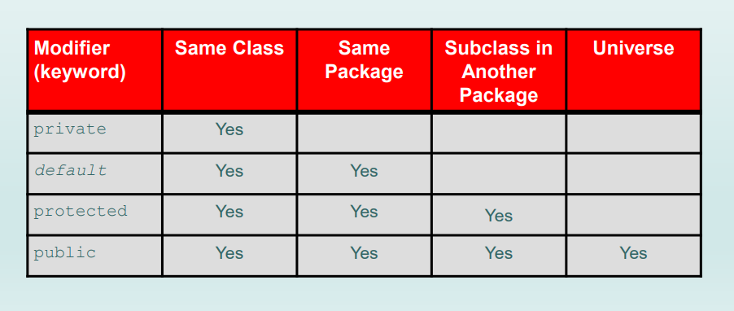

Slide 4
statIc method’lar
Sınıfın belirli bir nesnesi yerine bir bütün olarak sınıfa uygulanır
Static method lar aşağıdaki gibi çağrılır:
Sınıfadı.methodAdı
Mesela : Math.sqrt( 900.0 )
Static method lar, aynı sınıfın statik olmayan yöntemlerini/alanlarını doğrudan çağıramaz

Slide 5
statıc fıelds
Değişkenin bir kopyasının sınıfın tüm nesneleri arasında paylaşıldığı alanlardır.
Mesela : Math.PI
Ne zaman Kullanılır?
sınıfın tüm nesneleri bu değişkenin aynı kopyasını paylaşacağı zaman
bu değişken, sınıfın hiçbir nesnesi olmadığında bile erişilebilir olması istendiği zaman

Slide 6
Maın method neden Statıc’tır?
main statik olarak bildirilir, böylece main'i içeren sınıfın bir nesnesi oluşturulmadan çağrılabilir.
Herhangi bir sınıf bir ana yöntem içerebilir
- JVM, Java komutuna ilk komut satırı argümanı tarafından belirtilen sınıfa ait main method ‘u çağırır.

Slide 7
Constants
final keyword ‘ü kullanılarak yapılır.
Uygulama başladıktan sonra değiştirilemez
Bildirimde veya constructor’da bir değer atanmalıdır
Mesela : Math.PI ve Math.E final static fields ‘dır.

Slide 8
Pass-by-value / Pass-by-Reference

Slide 9
Pass-by-value
Primitive tür parametresiyle bir method çağrıldığında, değişkenin değeri kopyalanır ve method a iletilir, orijinal değişken etkilenmez
void someMethod(){ int x = 3; changeValue(x); System.out.println(“x= ” + x); } public void changeValue(int x){ x += 2; System.out.println(“x= ” + x); }

Slide 10
Pass-by-reference
Bir reference türü parametresiyle bir method çağrıldığında, nesnenin başvurusunun bir kopyası method a iletilir.
void someMethod(){ Student s = new Student(); changeValue(s); System.out.println(“Name: ” + s.getName()); }
public void changeValue(Student stu){ stu.setName(“Ali”); System.out.println(“Name: ” + stu.getName()); }

Slide 11
Java genellikle Pass-by-value ile çalışır.
Javada nesneler pass-by-reference ile çalışır.

Slide 12
Strıng
Bir String instance oluşturmak için constructer çağırmak yerine, bir string ifadeyi doğrudan bir String değişkenine atayabilirsiniz.
String is immutable.(değişmez,sabit) Örneğin, toUpperCase() yöntemi, mevcut içeriğini değiştirmek yerine yeni bir String oluşturur ve döndürür.
'+' operatörü, iki String işlenenini birleştirmek için overloading yapılmıştır.

Slide 13
Strıng
// Length
• int length() // returns the length of the String
• boolean isEmpty() // same as thisString.length == 0
// Comparison
• boolean equals(String another) // CANNOT use '==' or '!=' to compare two Strings in Java
• boolean equalsIgnoreCase(String another)
• boolean startsWith(String another) •
boolean startsWith(String another, int fromIndex) // search begins at fromIndex
• boolean endsWith(String another)

Slide 14
// Searching & Indexing
• int indexOf(String search)
• int indexOf(String search, int fromIndex)
// Extracting part of the String (substring)
• String substring(int fromIndex)
• String substring(int fromIndex, int endIndex) // exclude endIndex

Slide 15
// Creating a new String or char[] from the original (Strings are immutable!)
• String toLowerCase()
• String toUpperCase()
• String trim() // create a new String removing white spaces from front and back
• String replace(char oldChar, char newChar) // create a new String with oldChar replaced by newChar
• String concat(String another) // same as thisString + another
• char[] toCharArray() // create a char[] from this string

Slide 16
Bir String şunlardan biri ile oluşturulabilir:
bir String referansına doğrudan bir string değişmezi atama - tıpkı ilkel gibi
diğer sınıflara benzer şekilde "yeni" operatör ve kurucu aracılığıyla. Ancak, bu yaygın olarak kullanılmaz ve önerilmez.
String str1 = "Java is Hot"; // Implicit construction via string literal
String str2 = new String("I'm cool"); // Explicit construction via new

Slide 17

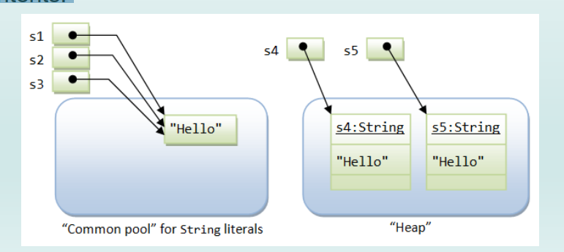
String değişmezleri common pool da saklanır. Bu, depolama alanından tasarruf etmek için String için aynı içerikle depolama paylaşımını kolaylaştırır.
Yeni operatör aracılığıyla tahsis edilen String nesneleri heap'de saklanır ve aynı içerikler için depolama paylaşımı yapılmaz.

Slide 18
Composition(İçerme)
Bir classı oluşturduktan sonra başka bir class içerisinde kullanmamızı sağlayan yapıya composition denir. Bu sayede her kodlamada aynı kodu yazmak zorunda kalmayacak ve oluşabilecek kod kirliliğinin önüne geçilmiş olacaktır.
Composition da sahiplik ilişkisi vardır. Burada ki temel yapı; oluşturulan sınıfların birbiri içerisinde kullanılabilirliğini sağlamaktır.
Örneğin: masaüstü bilgisayarımızın olduğunu düşünelim. Bu bilgisayarı oluştururken kasa , monitor , anakart , ram vs. alıyoruz. Tüm bunları birleştirerek bir bilgisayar ortaya çıkarıyoruz. Bu bilgisayarı OOP ile tasarlayacağımızı düşünürsek bu bilgisayar objesinin içinde aslında bir tane kasa objesi , bir tane anakart objesi , bir tane ram objesi , bir tane monıtor objesi vs. olacak. Yani bunlar birleşerek bir tane bilgisayar objesi oluşturuyorlar. Compositionun tam olarak anlamı bu.

Slide 19
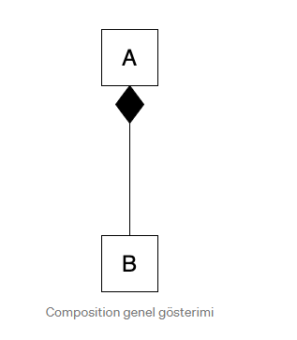
A ile B sınıfları arasında A has a B ilişkisi bulunması durumunu ifade eder.
A ile B nesnesinin ömrü hemen hemen aynı olmalıdır.

Slide 20
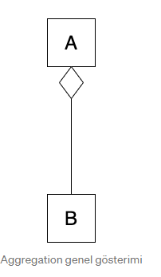
Aggregation(Birleşme)
A ile B sınıfları arasında “A holds a B” ilişkisi olması durumudur. Composition’a çok benzer. Temel fark parça-bütün ilişkisi olmamasıdır.
Örnek : Taxi ile driver class ı olabilir.

Slide 21
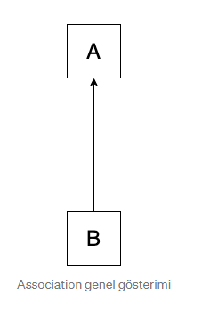
Association(Çağrışım)
A sınıfının B sınıfını o an kullanıp bırakması şeklinde ifade edilebilir. Bütünsel olmayan kullanım söz konusudur.
Örnek : Taxi sınıfının take fonksiyonu parametre olarak Client alıyor ancak Client , Taxi sınıfının bir veri elemanı değil o an kullanılıyor.

Slide 22
UML Class Notation
Bir sınıf, üç bölüme ayrılmış bir dikdörtgendir
- Class name
- Class attributes (i.e. data members, variables)
- Class operations (i.e. methods)

Slide 23
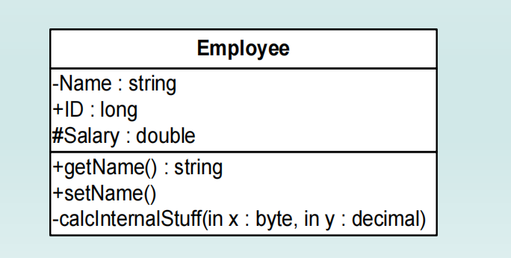
Modifiers
- Private: -
- Public: +
- Protected: #
- Static: Underlined (i.e. shared among all members of the class)
Abstract class: Name in italics

Slide 24
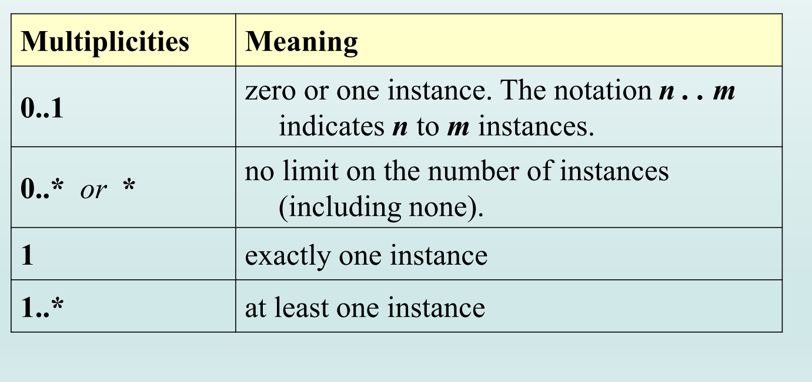

Slide 25
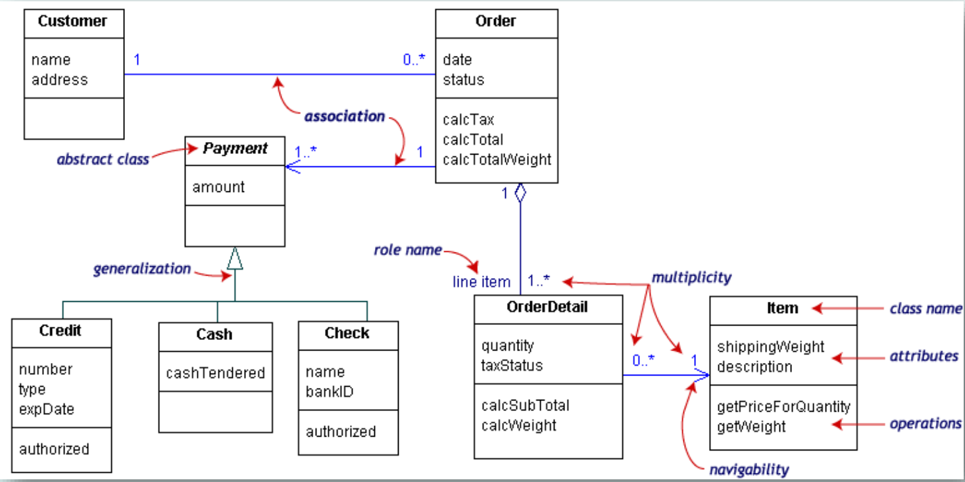

Slide 26
Java OOP Özellikleri Nelerdir?
Encapsulation (Kapsülleme)
Inheritance (Miras Alma)
Abstraction (Soyutlama)
Polymorphism (Çok Biçimlilik)

Slide 27
Encapsulation (Kapsülleme)
Bir bileşenin iç mekanizmalarının ve veri yapılarının (durumunun) gizlenmesidir.
Bileşenin kullanıcılarının yalnızca bileşenin ne yaptığını bilmeleri gerekir ve kendilerini nasıl yaptığının ayrıntılarına bağımlı hale getiremezler.
Bir sınıf içerisinde bulunan metot ve değişkenlere dışarıdan erişmenin istenilmediği durumlarda kullanılan bir yöntemdir.
Nesnenin bütünlüğünü korur ve esneklik sağlar.
Bir sınıfın, içerisinde bulunan metotların ve değişkenleri koruması işlemidir.
Örnek : Driver only needs to know how to drive the car

Slide 28
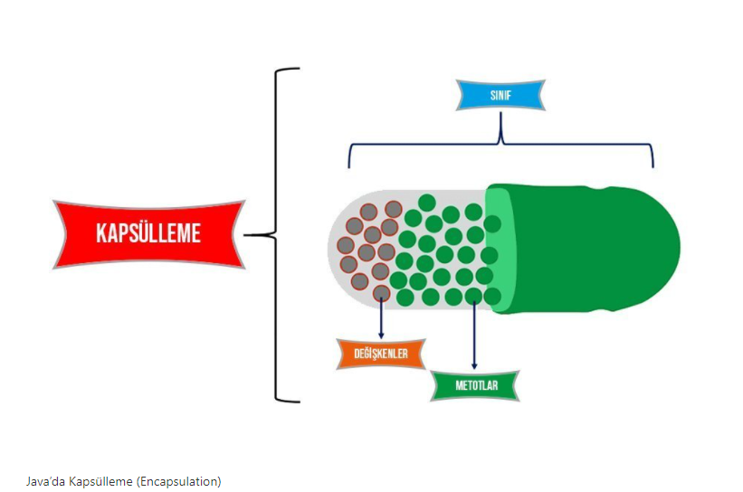

Slide 29
getter ve setter
Getter Method’ları:
Class’taki verileri okumak için yazılan method’lardır.
syntax : access_modifier return_degeri getDegiskenAdi(){return degisken;}
Setter Method’ları
Class içindeki verileri değiştirmek için yazılan methodlardır.
syntax: access_modifier void setDegiskenAdi(int degisken){this.degisken=degisken;}

Slide 30
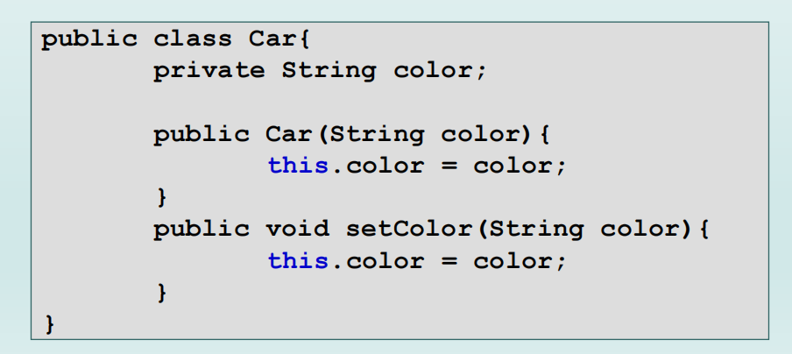
Shadowing
Bir method da, bazı örnek değişkenlerin aynı tanımlayıcılarıyla kendi yerel değişkenlerini bildirdiğinde, iç değişken dış değişkeni gölgeler.
Gölgelemenin üstesinden gelmek için, sınıfın örnek değişkenlerine atıfta bulunmak için this anahtar sözcüğü kullanırız.

Slide 31
Thıs Keyword’ü
this anahtar kelimesi o anda hangi nesne üzerinde işlem yapılıyorsa o nesnenin referansını döndürür.
aynı sınıf içerisindeki method değişken leri this ile çağırabiliriz. Ayrıca aynı sınıf içerisindeki diğer yapıcı metotları da çağırabiliriz.
this recursive olarak çağırılamaz.
static ile this kullanılamaz.

Slide 32
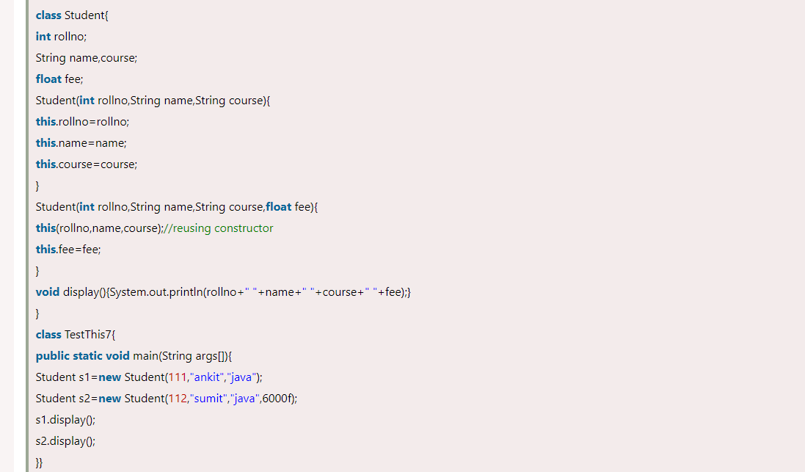
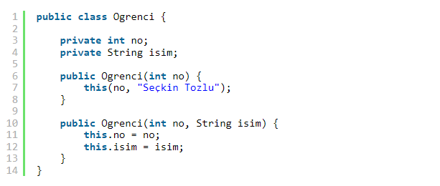

Slide 33
Inheritance
Nesne Yönelimli Programlama dillerinde kalıtım olgusu, bir sınıfta (class) tanımlanmış değişkenlerin ve/veya metotların (fonksiyon, procedure) yeniden tanımlanmasına gerek olmaksızın yeni bir sınıfa taşınabilmesidir. Bunun için yapılan iş, bir sınıftan bir alt-sınıf (subclass) türetmektir. Türetilen alt-sınıf, üst-sınıfta tanımlı olan bütün değişkenlere ve metotlara sahip olur. Bu özeliğe kalıtım özeliği (inheritance) denir.

Slide 34
Programcı, yeni alt-sınıfları tanımlarken, üst-sınıftan (superclass) kalıtsal olarak geleceklere ek olarak, kendisine gerekli olan başka değişken ve metotları da tanımlayabilir.
Bu yolla, bir kez kurulmuş olan sınıfın tekrar tekrar kullanılması olanaklı olur. Böylece, programlar daha kısa olur, programın yazılma zamanı azalır ve gerektiğinde değiştirilmesi ve onarılması (debug) kolay olur.
Alt-sınıf türetme hiyerarşik bir yapıda olur. Bir alt-sınıfın türetildiği sınıf, o alt-sınıfın üst-sınıfıdır. Java’da bir alt-sınıfın ancak bir tane üst-sınıfı olabilir (C++ ‘dakinden farklı olduğuna dikkat ediniz). Ama bir sınıftan birden çok alt-sınıf türetilebilir.
Üst-sınıfa ata (parent,superclass), alt-sınıfa da oğul (child,subclass) denir.

Slide 35
Bir sınıf üzerinden miras almak istediğimiz zaman kullanmamız gereken kelime extends‘dir. Temel şablonumuz şu şekilde olacaktır:
class Ustsinif{
// Kullanılacak kod satırları.
}
class Altsinif extends Ustsinif {
// Kullanılacak kod satırları.
}

Slide 36
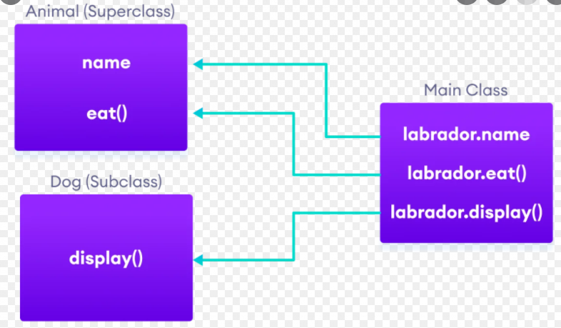
Örnek 1- Vehicle ve Car gibi iki tane class oluşturun ve Car class ını da Vehicle classının alt class ı olarak tanımlayınız.
Örnek 2- Örnek 1 de tanımlanan class da erişim belirteçlerini beraber test edelim.
Örnek 3- Hospital doctor , patient ve person adında 4 class oluşturunuz. Hospital objesi içerisinde doctor, patient objesi,name fieldları olsun ve doctor,patient ‘ın parentı da person olsun.

Slide 37
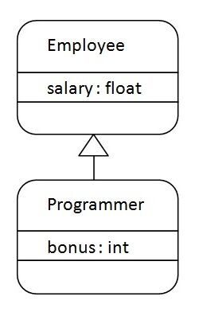
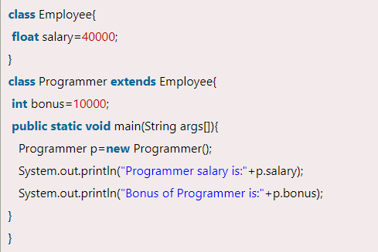

Slide 38
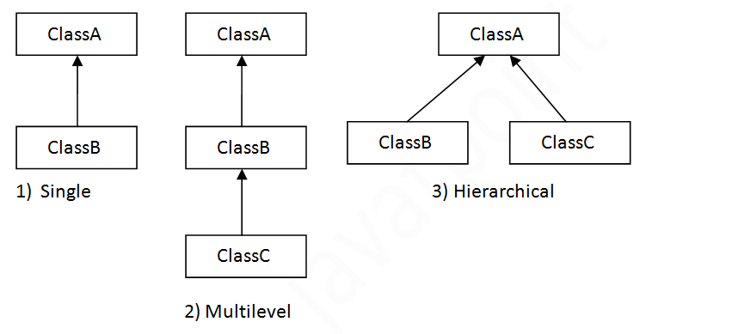

Slide 39
Java’da Kalıtımın Avantajları
Kalıtım, yazmış olduğumuz kodun yeniden kullanılabilirliğini sağlar. Bununla birlikte zaman ve emek tasarrufu sağlar.
Kalıtım, anlaşılması kolay bir model yapısını sağlar.
Kalıtım kavramıyla, kodlarımızı değiştirmek istediğimizde daha esnek bir kullanım kolaylığı sağlar.

Slide 40
Üst sınıfın birden fazla alt sınıfı bulunabilir. Fakat bir alt (sub) sınıfın birden fazla üst (super) sınıfı bulunamaz.
Bazı durumlarda bir sınıfın hiçbir değişikliğe uğratılmadan korunması gerekir. Bu durumlarda, o sınıfın hiçbir alt-sınıfının yaratılmaması gerekir. Bunu yapmak için, sınıf tanımında final nitelemini kullanırız.
Bağlı olunan üst sınıf içerisinden bir veriyi işlemek için alt sınıftan çekmek istediğimiz zaman super tanımını kullanır.
private üyelere alt sınıflardan ulaşılamaz.

Slide 41
protected erişim : üst sınıfın korumalı üyelerine, devralan sınıf miras alınan sınıfla aynı pakette olmasa bile alt sınıf üyeleri tarafından erişilebilir.Üst sınıf üyesine alt sınıf erişimi super anahtar kelimesi veya bir nokta (.) ile sağlanır.
default erişim: devralan sınıf, devralınan sınıfla aynı pakette değilse, üst sınıfın üyelerine alt sınıf üyeleri tarafından erişilemez

Slide 42
Constructor’lar alt sınıflara kalıtım ile alınmaz.
Herhangi bir alt sınıf yapıcısının ilk görevi, doğrudan üst sınıfının yapıcısını çağırmaktır.
Kod, üst sınıf yapıcısına açık bir çağrı içermiyorsa, Java, üst sınıfın argümansız yapıcısını örtük olarak çağırır.
Üst sınıfın yapıcısını açıkça çağırmak için şunu kullanın: super()
Bir sınıf kullanımındaki kuruculardan birini çağırmak için: this()
Yapıcı çağrısı (super() veya this()), yapıcıdaki ilk ifade olmalıdır

Slide 43
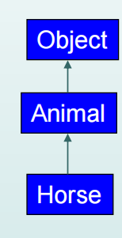
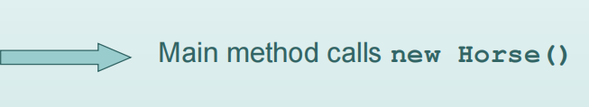
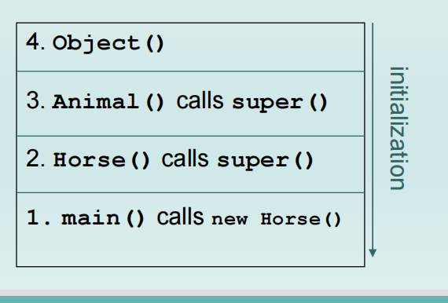

Slide 44
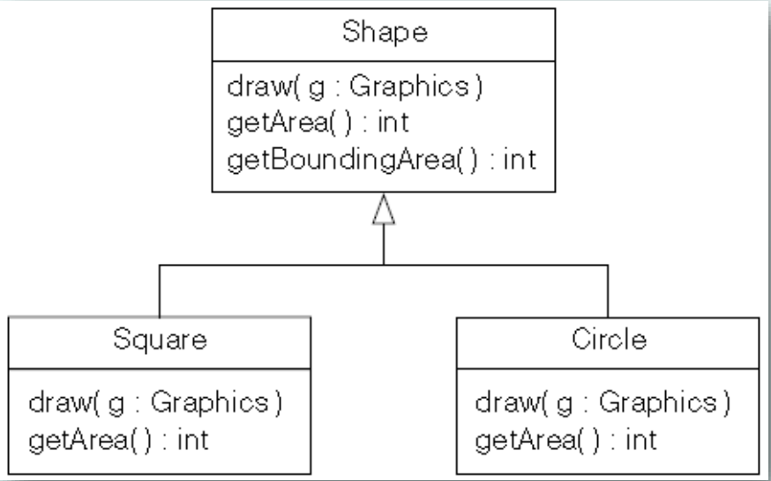
Inheritance UML

Slide 45
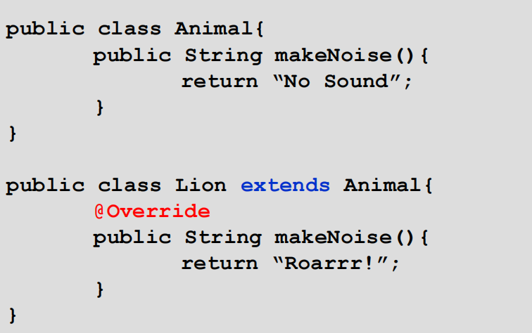
Overrıdıng
Üst sınıftaki bir yöntemin davranışı, alt sınıfta değiştirilebilir

Slide 46
Rules ( Kurallar)
Bağımsız değişken listesi, override methoduyla tam olarak eşleşmelidir.
Dönüş türü, orijinal yöntemdeki dönüş türüyle aynı veya bunun bir alt türü olmalıdır.
Erişim düzeyi daha kısıtlayıcı olamaz (ancak daha az kısıtlayıcı olabilir)
private, final ve static methodlar override edilemez (ancak yeniden tanımlanabilir)

Slide 47
Object ClASs
Java da oluşturulan her class object classın alt class’ıdır.
Javada genelde oluşturulan class larda yandaki methodlar override yapılır.
equals :sınıfın örnek eşitliğini test etmesine izin verir
toString: sınıfın kendisini bir String'e dönüştürmesine izin verir

Slide 48
Abstractıon
Java’da soyutlama (Abstraction), nesne yönelimli programlamanın yapı taşlarından biridir. Java’da soyutlama, gereksiz ayrıntıları göz ardı ederek bir nesnenin yalnızca gerekli özelliklerini belirleme işlevi olarak da nitelendirilebilir.
Bir bilgisayarı kullanan bir kişiyi düşünün, bilgisayarı kullanan kişi yalnızca bilgisayarı kullanır ancak arka planda ne gibi işlemlerin döndüğünü bilemez. Soyutlama aslında bunun gibidir. Java’da soyutlama işlemini yapmak için soyut sınıf (abstract class) ve arayüzler (interface) yapılarını kullanırız.

Slide 49
AbstractIon’ın avantajları nelerdir?
Kod tekrarını önler ve tekrar kullanılabilirliğini artırır.
Koddaki karmaşıklığı azaltır.
Kodlardaki karmaşıklığı azaltır.
Ortak özellikleri olan nesneleri bir çatı altında toplamayı sağlar.

Slide 50
Java’da AbstracT Class nasıl yazılır ve nelere dikkat edilmelidir?
Java’da Abstract sınıflar “abstract” anahtar kelimeleri ile oluşturulur.
Java’da bir sınıf abstract olarak tanımlandıysa, bu sınıf abstract bir metot içerebilir veya içermez.
Java’da bir sınıf içerisinde abstract metot varsa o sınıf abstract sınıf olmak zorundadır(enum class, interface class hariç)
Java’da tanımlanan abstract metotların gövdeleri (içeriği) olmaz
Abstract sınıflarda katılım extends kelimesi ile yapılır.
Abstract class, is-a ilişkilerinde kullanılır. Örnek : “ Volkswagen” is-a Car” = Volkswagen bir arabadır ve arabanın sahip olduğu tüm özelliklerini taşır.

Slide 51
Java’da tanımlanan abstract sınıfların içerisindeki abstract olmayan metotların gövdeleri olmalıdır.
Java’da tanımlanan bir sınıf abstract bir sınıf tarafından genişletilirse (extend edilirse) abstract sınıfın tüm abstract metotlarını implement etmek yani kendi bünyesinde bu metotlara gövde oluşturmak zorundadır. Eğer bu metotlara sınıf içerisinde gövde yazılmayacaksa tanımlanan sınıfın yapısı abstract class olarak tanımlanmalıdır.

Slide 52
Abstract sınıf içerisine tanımlamasını yaptığımız abstract metot alt sınıf içerisinde override edilmezse, kod derleme esnasında hata ile karşılanılır.
Bir abstract sınıfa sadece bir abstract sınıf kalıtım yapılabilir. Normal bir sınıf ise sadece bir abstract sınıfı kalıtım alabilir.
“new” ile sınıfın objesi oluşturulamaz.
Abstract class da constructors and destructors yapıları kullanılabilir.
Abstract sınıflarda erişim belirleyicisi kullanılabilir.
( access modifier (public,protected)- non-access modifier (static,final veya none ları))

Slide 53
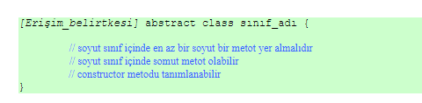

Slide 54
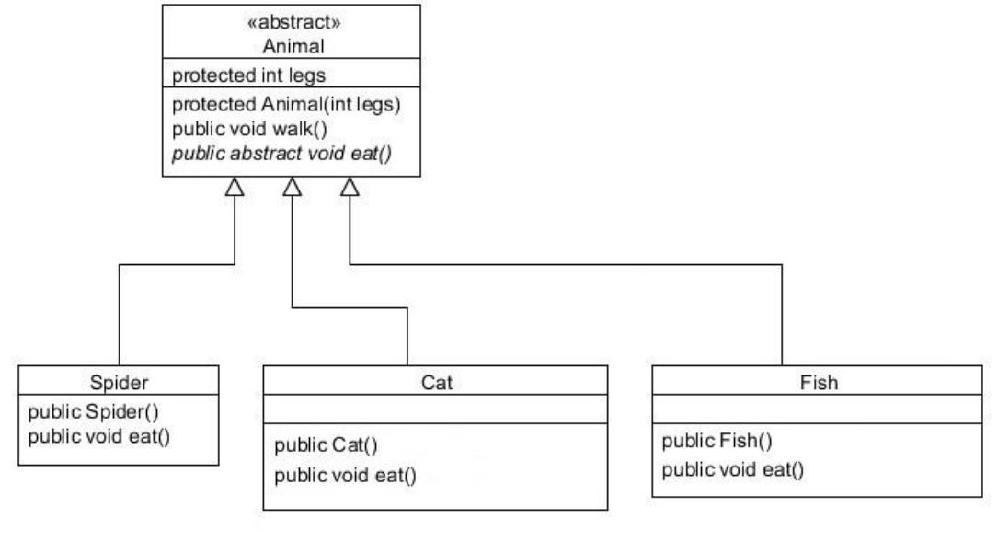
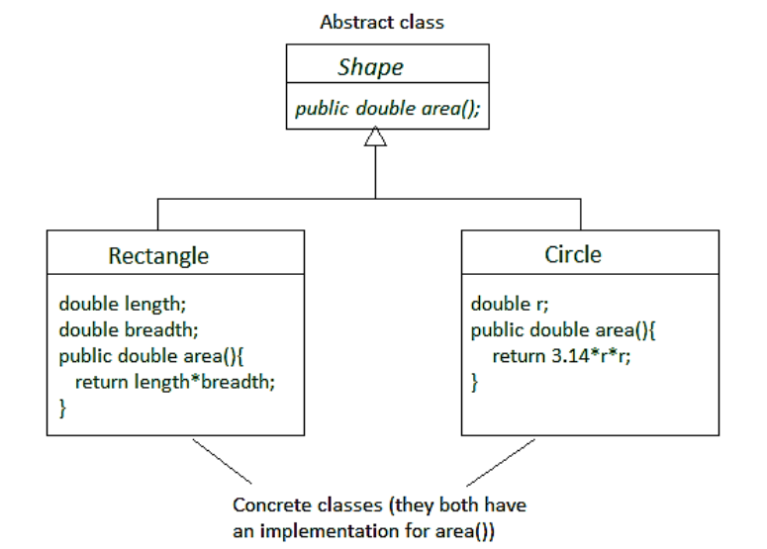

Slide 55
Arayüz (Interface)
Nesne yönelimli programlamadaki karşılığı metot ve property listesidir.
“Interface”’ler interface anahtar kelimesi ile oluşturulur.
Bir sınıfın bir “Interface”’I dahil edebilmesi için “implements” anahtar kelimesini kullanması gerekir.
Bir sınıf birden fazla interface kullanabilir.
Interface içerisinde tanımlanan değerler final değerlerdir. “implements” anahtar kelimesi ile kullanan sınıflar tarafından içerikleri değiştirilemez.
bir “Interface”’i birden fazla sınıf çağırarak kullanabilir.
Interface üzerinde tanımlanan metotlar Java8’e kadar sadece gövdesiz olarak yazılabiliyordu. Java 8 ile birlikte default ve static anahtar kelimesi verilerek bu metodlar için gövde yazılabilir.
Interface üzerinden “new” anahtar kelimesiyle örnek (instance) oluşturulamaz

Slide 56
Arayüz, yalnızca public ve ön-tanımlı (dafault) erişim belirtkesi alabilir, başka erişim belirtkesi alamaz.
public damgalı arayüz, public damgalı class gibidir. Her kod ona erişebilir.
Erişim damgasız arayüz, erişim damgasız class gibidir. Bu durumda, arayüze, ait olduğu paket içindeki bütün kodlar ona erişebilir. Paket dışındaki kodlar erişemez.
Arayüz, public erişim belirtkesi ile nitelenmişse, içindeki bütün metotlar ve değişkenler otomatik olarak public nitelemesine sahip olur.
Arayüz, anlık (instance) değişkenler içeremez. Ancak, belirtkeleri konmamış olsa bile, arayüz içindeki değişkenler final ve static olur. Bu demektir ki, arayüzde tanımlanan değişkenler, onu çağıran sınıflar tarafından değiştirilemez.
Interfaceler genelde “can-do” ilişkisine göre çalışır.

Slide 57
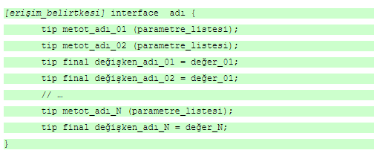

Slide 58
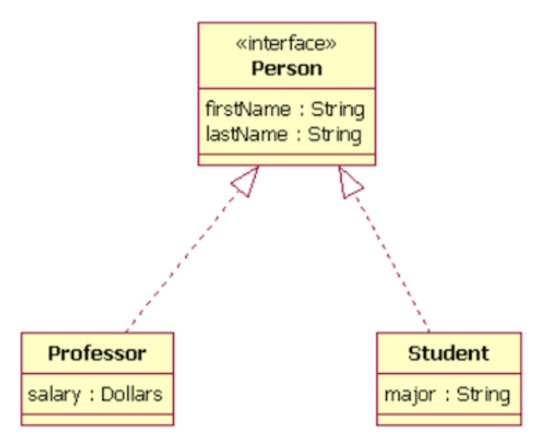

Slide 59
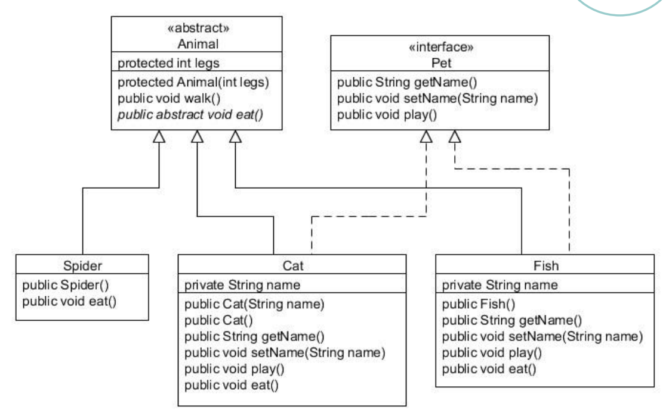

Slide 60
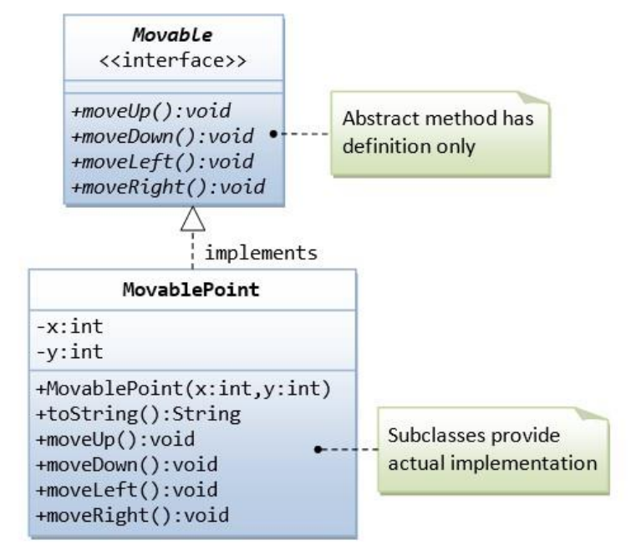

Slide 61
Arayüz (Interface) varken Soyut sınıflara (Abstract Class) neden gerek var?
Soyut sınıflar kalıtım oluşturmak için kullanılmalıdır. Kalıtım alt sınıfın (subclass) üst sınıfı (superclass) genişletmesi ile oluşur.
Alt sınıflar, üst sınıfların belli konularda uzmanlaşmış bir versiyonu olarak düşünülebilir.
Daha genel (base, core) içerik superclass içerisinde yazılırken bununla ilgili özelleştirmeler subclass içerisinde yapılır.
Interface bir sözleşmedir.
“Implement” eden bütün classların sözleşmede bulunan şartları yerine getirdiğini belirtir.
Bir çok nesne için ortaklaştırılmak istenen metodlar ve alanların o sınıf tarafından mecburen uygulanması için kullanılır.

Slide 62
Önemli Farklar
1-) Bir sınıf birden fazla interface’i inherit olarak alabilir ama bir sınıfa bir tane abstract class inherit alınabilir.
2-) Abstract classları kullanmak hız açısından avantaj sağlar.
3-) Interfaceler çoklu kalıtımı sağlamaya yardımcı abstract classlar ise çoklu kalıtımı desteklemez.
4-) Interface yapıcı metodlar(constructor) içermez. Abstract class yapıcı metodlar içerebilir.

Slide 63
interface class bir diğer interface class ‘a implement edilebilir mi?
abstract class bir diğer abstract class’a extend edilebilir mi?
bir interface class bir abstract class’tan kalıtım alabilir mi?
bir abstract class’a bir interface class implements edilebilir mi?

Slide 64
Sorular

Slide 65
Soru 1
İçerisinde soyut bir “message” metodunu içeren soyut bir super class oluşturun.
1
Sırasıyla "Bu birinci alt sınıftır" ve "Bu ikinci alt sınıftır" yazan birer “message” metodu içeren iki alt sınıf oluşturun.
2
Her alt sınıf için birer instance oluşturarak “message” metotlarını çağırıp çıktıların konsola basılmasını sağlayın.
3

Slide 66
Soru 2
“BaseShopCalculatorManager” isminde bir soyut sınıf ve sınıf içerisinde ekmek fiyatını hesaplayacak “breadBuy” isminde bir soyut metot oluşturalım.
“MarketCalculatorManager” ve “SuperMarketCalculatorManager” isimli iki adet subclass oluşturalım.
“CustomerManager” isimli bir sınıf oluşturarak içerisine kullanıcıdan kaç ekmek almak istediğini klavyeden gireceği değer ile tanımladıktan sonra ilgili işlem sonucunu ekrana yazdıracak bir “doTheShopping” metodu tanımlayalım. Bu metot içerisinde hesaplamalarda hangi subclassın kullanılacağına main metodunda karar verilmesini sağlayalım.
Main metodu içerisinde “doTheShopping” metodunu çalıştıralım.

Slide 67
Soru 3
Çeşitli markaların özelliklerini tutmamız için “BasePhoneManager” isminde bir soyut üst sınıf tanımlaması gerçekleştirelim. Bu soyut sınıfın içerisinde “phoneBrand” ve “phoneModel” alanlarını saklamasını sağlayalım.
“BasePhoneManager” soyut sınıfı içerisinde abstract “buyTelephone” isimli bir soyut metot oluşturalım. Bu metod fiyat ve ötv oranı parametrelerini alacak şekilde oluşturulmalıdır.
Üst sınıftan iki marka için alt sınıflar türetelim ve bu sınıflarda consturctorlar kullanarak “phoneBrand” ve “phoneModel” alanlarını güncellemesini sağlayalım. Bu sınıflardan birisinde “buyTelephone” metodunu implemente ederken bir miktar indirim yapmasını sağlayalım.
“CustomManager” isimli bir sınıf oluşturarak “phonePrice” ve “PhoneOtv” alanlarını ekleyelim. “infoMessage” ve “doTheShopping” isimli iki adet metot ekleyelim.
“infoMessage” metodu içerisinde kullanıcıdan “phonePrice” alanının değerini alarak ötv miktarını aşağıdaki şartlara göre belirleyip kullanıcıya yüzde olarak ötv miktarının bilgisini iletiniz.
Telefon fiyatı 3000 TL üzeri ise ötv oranı 0.4, 3000 tl ile 1500 tl arasında ise 0.25, diğer durumlarda ise 0.15 olarak ayarlayalım.

Slide 68
Soru 3
“doTheShopping” metodu içerisinde “phoneBrand” ve “phoneModel” bilgilerini konsola yazdıralım. “buyTelephone” metodunu çağırarak dönüşten aldığınız ücreti bu metod içerisinde konsola yazdırınız.
Main metodu içerisinde “CustomManager” sınıfından bir instance oluşturarak “infoMessage” ve “doTheShopping” metodlarını çalıştırınız.

Slide 69
Soru 4
“MathematicalOperation” isimli bir interface oluşturalım. Bu interface içerisinde soyut “sum”, “difference”, “multiply”, “divide” metotlarını oluşturalım.
“MathematicalOperationImplementation” isimli bir sınıf yazarak bu sınıfın “MathematicalOperation” sınıfını implemente etmesini sağlayalım.
Main metodu içerisinde “MathematicalOperationImplementation” sınıfından bir instance oluşturarak “sum”, “difference”, “multiply”, “divide” metotlarını çağıralım.

Slide 70
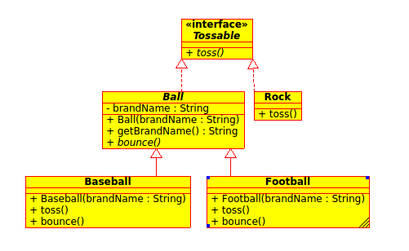
Soru 5
Yan tarafta bulunan şemayı implemente eden kodu yazınız.
Main metodunda “Baseball” ve “Football” sınıfılarından instance oluşturarak “toss” ve “bounce” metodlarını çağırınız.

Slide 71
polymorphism (Çok Biçimlilik)
Bir reference değişkeni, bildirilen başvuruyla aynı türdeki herhangi bir nesneye başvurabilir. Beyan edilen tipin herhangi bir alt tipine atıfta bulunabilir.
Bir reference değişkeninin türü, değişkenin başvurduğu nesne üzerinde çağrılabilecek yöntemleri belirler.
Bir referans değişkeni, bir sınıf tipi veya bir arayüz tipi olarak bildirilebilir.

Slide 72
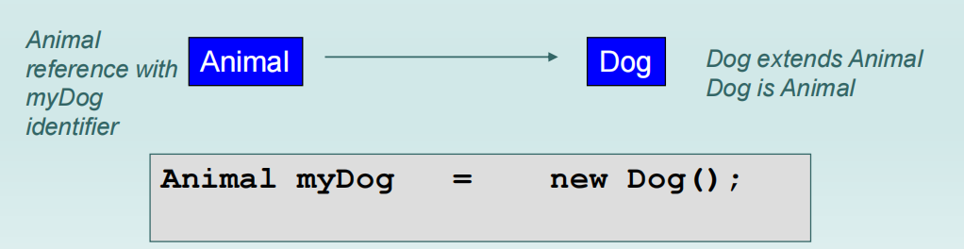

Slide 73
Java da iki tür polymorphism desteklenir:
1- compile-time polymorphism
Derleme işlemi sırasında çözülen bir polimorfizm. Derleme zamanında Java, yöntem imzalarını kontrol ederek hangi yöntemin çağrılacağını bilir.Static binding, Early binding and overloading olarak da bilinir.
2- run-time polymorphism
Bir nesne çalışma zamanında işlevselliğe bağlandığında, bu çalışma zamanı çok biçimliliği olarak bilinir. Çalışma zamanı polimorfizmi, yöntemin geçersiz kılınmasıyla elde edilebilir. Java sanal makinesi, çağrılacak uygun yöntemi derleme zamanında değil, çalışma zamanında belirler. Yöntem geçersiz kılma, alt sınıfın üst sınıfta bildirilenle aynı yönteme sahip olduğunu söylüyor. Bunun anlamı, alt sınıf, üst sınıfından biri tarafından sağlanan yöntemin özel uygulamasını sağlıyorsa, yöntemi geçersiz kılma olarak bilinir.
Dynamic binding, Late binding and overriding olarak da bilinir.

Slide 74
Bir program bir üst sınıf değişkeni aracılığıyla bir yöntemi çağırdığında, üst sınıf değişkeninde depolanan referansın türüne göre yöntemin doğru alt sınıf sürümü çağrılır.

Slide 75
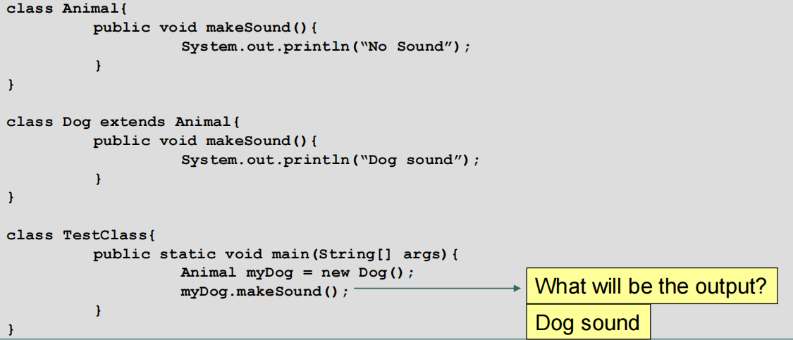

Slide 76
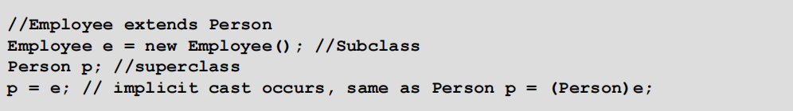
Casting Objects
Derleyiciye, nesnenin sınıf hiyerarşisinde farklı bir tür kullanmasını söylememize izin verir.
Casting to a more generalized type (upcast)

Slide 77
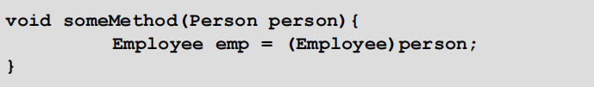
Casting to a more specialized type (downcast)
Bir üst tipten alt tipe geçiş, doğru tipe doğru yapıldığı sürece geçerlidir.

Slide 78
Bir downcast geçerli değilse, çalışma zamanında bir ClassCastException oluşturulur

Slide 79
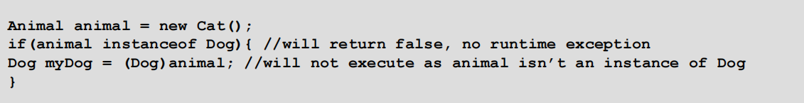
instanceof operatörü, başvurulan nesnenin türünü test eder.

Slide 80
Late Binding(Geç bağlama): Polymorphism oluştuğu anda(çalıştırıldığı sırada) nesnenin bağlanacağı nesne türünün seçilmesi ve buna uygun işlemlerin yapılması sürecidir. Polymorphism olmadığı sürece geç bağlama kavramından bahsedemeyiz.

Slide 81
Avantajlar
Overload methodlar için benzer veya yakından ilişkili işlevleri gerçekleştiren yöntemlere ortak bir ad aracılığıyla erişilmesine olanak tanır.
Örneğin, bir program int, kayan nokta veya çift tip olabilen bir dizi sayı üzerinde işlemler gerçekleştirir. Yöntem aşırı yüklemesi, işlem dizisini işlemek için aynı ada ve farklı türde parametrelere sahip üç yöntem tanımlamanıza olanak tanır.
Bir sınıfın nesnelerini başlatmak için farklı yollara izin veren yapıcılar üzerinde yöntem aşırı yüklemesi uygulanabilir.
Farklı başlatma türlerini işlemek için birden çok oluşturucu tanımlamanıza olanak tanır.

Slide 82
(Overriding)bir alt sınıfın, bir üst sınıfın sağladığı tüm genel tanımları kullanmasına ve geçersiz kılınan yöntemler aracılığıyla özel tanımlar eklemesine olanak tanır.
(Overriding) yeniden derlemeye gerek kalmadan mevcut sınıfların kodun yeniden kullanılmasını sağlamak için kalıtımla birlikte çalışır.

Slide 83
Polimorfizmin dezavantajlarından biri, geliştiricilerin kodlarda polimorfizmi uygulamayı zor bulmalarıdır.
Polimorfizm, programın okunabilirliğini azaltabilir. Gerçek yürütme zamanını belirlemek için programın çalışma zamanı davranışını tanımlamanız gerekebilir.
Çalışma zamanı polimorfizmi, makinenin hangi yöntemin veya değişkenin çalıştırılacağına karar vermesi gerektiğinden performans sorununa yol açabilir, bu nedenle kararlar çalışma zamanında alınırken temel olarak performansları düşürebilir.

Slide 84
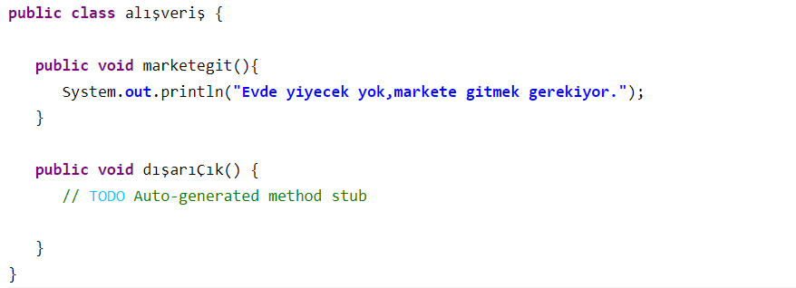
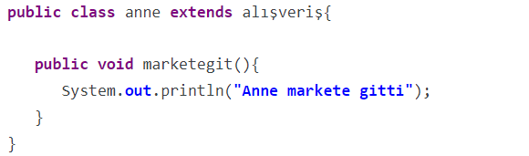
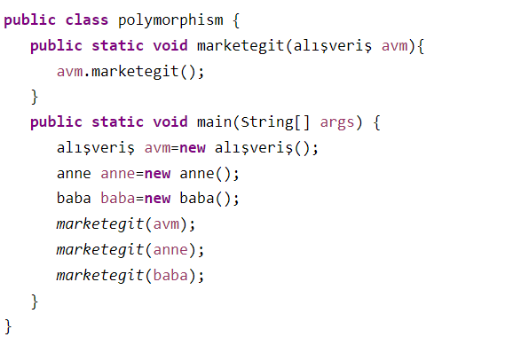
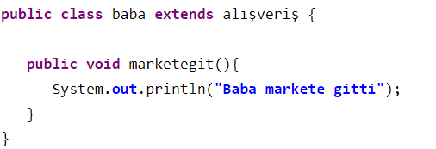

Slide 85

Çıktı

Slide 86
Sorular
Shape, Circle ve Rectangle adında 3 class oluşturunuz. Circle ve Rectangle, Shape class ını extend almalıdır.
drawShape() methodu olsun ve syso ile yazdırma işlemlerini test edin.
instanceof keyword ünü kullanın.
casting işlemi yapın.

Slide 87
ENUM CLASS
Java'da enum türleri özel bir sınıf türü olarak kabul edilir. Java 5'in piyasaya sürülmesiyle tanıtıldı.
Bir enum sınıfı, normal sınıflar gibi yöntemler ve alanlar içerebilir.
Bir enum sınıfı oluşturduğumuzda, derleyici her enum sabitinin örneklerini (nesnelerini) oluşturacaktır.
new ile enum türünde bir nesne oluşturmaya çalışmak bir derleme hatasıdır

Slide 88
enum declaration :
1-Enum sabitlerinin virgülle ayrılmış listesi
2-Aşağıdaki kısıtlamalara sahip bir enum sınıfı bildirir:
enum types are implicitly final
enum constants are implicitly static
enum sabitleri, sabitlerin olabileceği her yerde kullanılabilir
Sınıf kurucuları gibi, parametreleri belirleyebilir ve aşırı yüklenebilir
public enum CoffeSizes{SMALL,MEDIUM,LARGE,GRANDE}

Slide 89
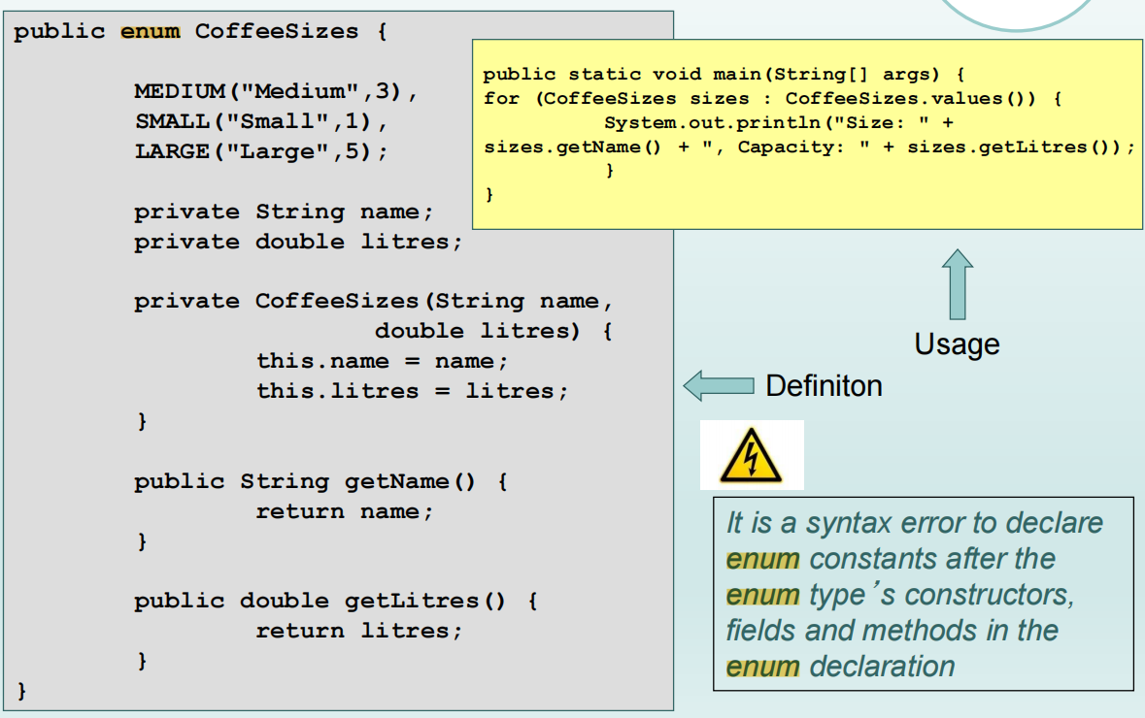

Slide 90
enum Size{
SMALL, MEDIUM, LARGE, EXTRALARGE;
public String getSize() {
// this will refer to the object SMALL
switch(this) {
case SMALL:
return "small";
case MEDIUM:
return "medium";
case LARGE:
return "large";
case EXTRALARGE:
return "extra large";
default:
return null;
}
}
public static void main(String[] args) {
// call getSize()
// using the object SMALL
System.out.println("The size of the pizza is " + Size.SMALL.getSize());
}
}

Slide 91
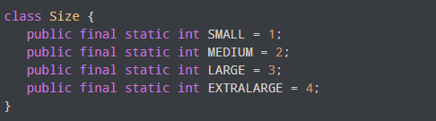


Slide 92
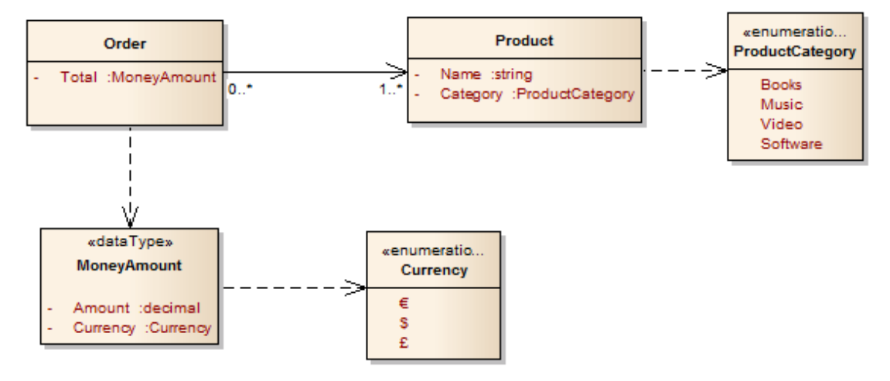

Slide 93
Dinlediğiniz için teşekkürler

